Slide 1
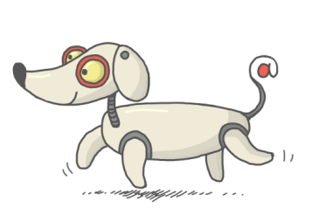
Образовательно-выставочный проект МТС

Slide 2
Актуальность проблематики
Активное обсуждение обеспечения безопасности детей в Интернете
Сотрудничество бизнеса с государством
Программы безопасного Интернета для детей и родителей
Андрей Дубовсков, Президент МТС:
«Группа МТС как один из крупнейших провайдеров интернет-доступа в России придает большое значение вопросам защиты детей от негативного контента и мошеннических ресурсов. Наши клиенты уже имеют возможность пользоваться сервисами, которые помогают эффективно и безопасно организовывать работу детей во всемирной сети. Интернет может дать огромное количество полезной информации, необходимой для учебы, общения и развития, и наша задача – не только создать безопасные и удобные сервисы для работы, но и привить детям ответственность за свои действия в Интернете».
2
Notes:
2

Slide 3
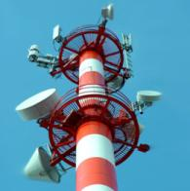
Социальные инвестиции
Оператор связи
Абонент
Мы в ответе за тех, кого подключили.
Защита детей от негативного контента
Лояльность клиентов
Приток новых абонентов
Повышение доверия сотрудников
Ответственность перед обществом
Связь соцпроектов с бизнесом
3

Slide 4
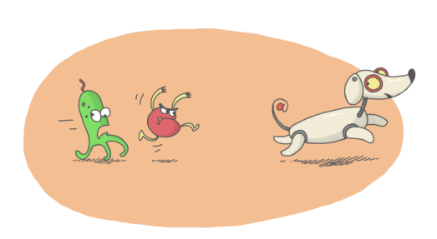
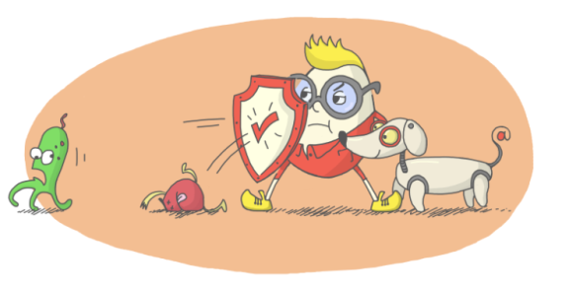
Риски…
Технологические
Коммуникационные
Контентные
Потребительские
Технологии и сервисы
Риски
в Интернете
МТС предоставляет возможности по защите детей
Популяризация полезного
и безопасного Интернета

Slide 5
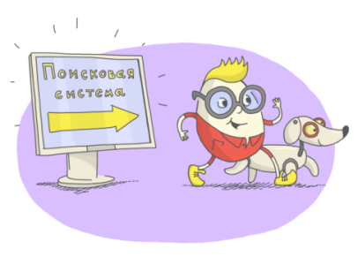
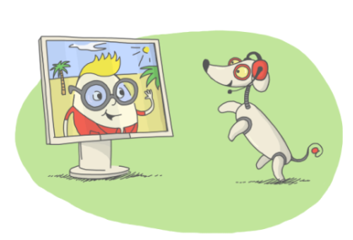
…возможности и польза!
Интернет открывает множество возможностей для детей!
Информация
Учеба
Общение
И МНОГОЕ ДРУГОЕ!
Нельзя полностью ограничивать использование подрастающим поколением Интернета.
Чтобы Глобальная сеть была полезной и безопасной, надо знать и уметь пользоваться правилами поведения в Интернете – как правилами дорожного движения.
Детям и их родителям надо разъяснять вопросы, связанные с безопасностью в Сети.

Slide 6
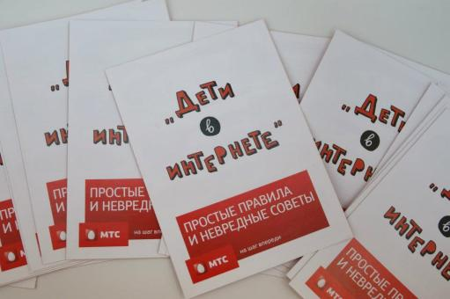
Параметры проекта
Цели проекта:
Формирование в обществе культуры безопасного и полезного использования Интернета
Содействие раннему пониманию важности использования безопасного Интернета среди детей и родителей, воспитание ответственности за действия в Интернете
Противодействие распространению негативного контента в Интернете
Продвижение Линии помощи «дети онлайн» (8-800-25-000-15)
Позиционирование МТС как социально-ответственной компании
Продвижение сервисов интернет-безопасности от МТС («Родительский контроль», «Антивирус»)
Целевые аудитории:
Школьники младших классов
Родители школьников младших классов
Школьные администрации, педагоги
Представители госорганов
География проекта:
Москва, в дальнейшем – регионы России, страны присутствия МТС
Сроки реализации проекта:
Декабрь 2011 – сентябрь 2012 гг. – первый этап
Сентябрь 2012 г. – регионализация

Slide 7
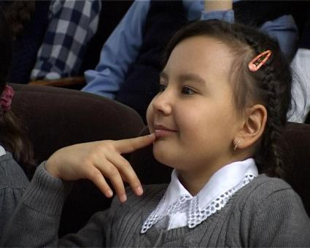
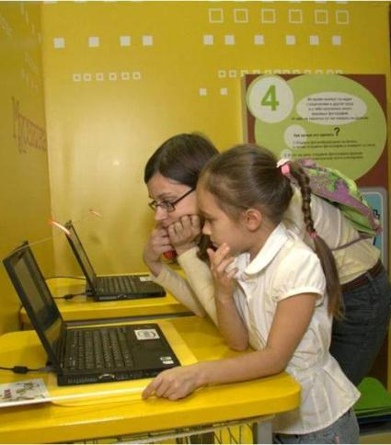
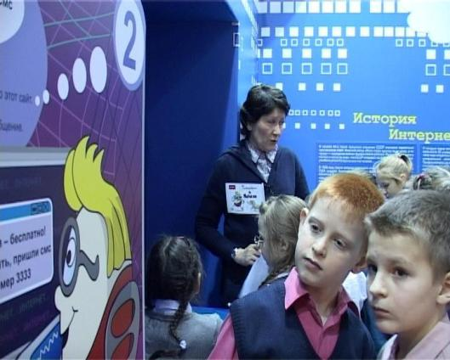
Структура проекта
Образовательно-выставочный проект «Дети в Интернете»
Выставка-модуль «Дети в Интернете»
Политехнический музей
Российская Государственная Детская Библиотека
Региональные библиотеки, музеи
Проведение уроков полезного и безопасного Интернета для школьников младших классов
Создание образовательных приложений для обучения детей правилам поведения в Сети
Тематические конкурсы для детей и взрослых:
Интернешка
Позитивный контент

Slide 8
Партнеры проекта в Москве
Детский Интернет-браузер
СМИ:
Детские СМИ и порталы в Интернете
Общественные и социальные СМИ
Государство:
Музей:
Идеологические партнеры:
проект Family Safety
Другие компании:
НКО:
8
Notes:
8

Slide 9
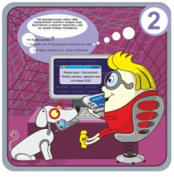
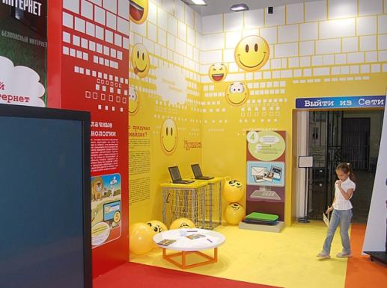
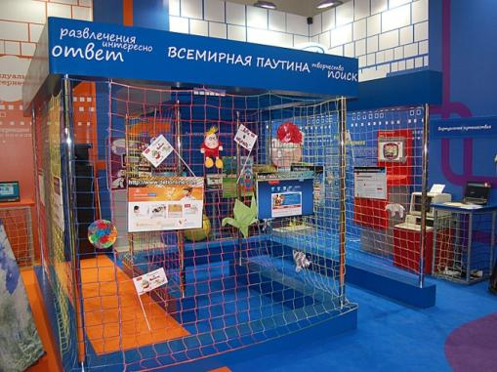
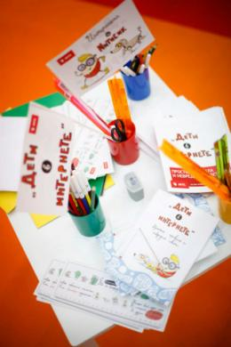
Выставка «Дети в Интернете»
Целевая аудитория:
Выставка в первую очередь рассчитана на школьников младших классов (6-10 лет) и их родителей (обучение правилам и услугам МТС по безопасному Интернету), однако визуально и концептуально сделана в формате, который интересен всем посетителям.
Цели выставки:
Для детей:
Показать, что Интернет интересен
Научить правилам безопасного пользования Интернетом
Для родителей:
Показать, что Интернет детям может быть полезен
Предупредить об опасностях Интернета для детей
Указать способы устранения рисков Интернета для детей
Принципы формирования выставки:
Интерактивно
WOW-эффект
Руками – трогать!
Простота
Использование современных технологий
Раздел для родителей
Зона игр и проведения мастер-классов (уроков)
Мероприятия:
Интерактивные экскурсии/ квесты для школьных групп
Специальные корпоративные дни МТС (для детей сотрудников) и партнеров («Детский мир» и др.)
9
Notes:
9

Slide 10
Москва
Около 50 тыс. посетителей
Апробация в 57 школах Москвы
Более 100 уроков в Политехе и РГДБ

Slide 11
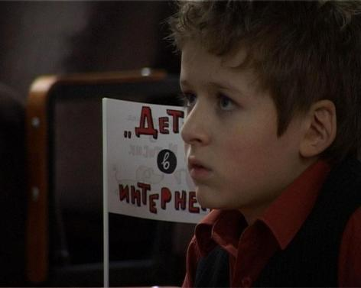
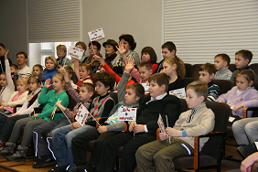
Уроки полезного и безопасного Интернета
МТС совместно с сотрудниками факультета психологии МГУ имени М.В.Ломоносова и Фонда развития Интернет при участии Минобрнауки РФ разработала урок полезного и безопасного Интернета
Цель проведения - воспитание грамотного и ответственного пользователя Интернета, знакомство детей с основными правилами безопасного использования Сети.
Тематика урока - спроектирована таким образом, чтобы дать школьникам наиболее полное представление о разных сторонах использования Интернета, как положительных, так и отрицательных.
Характеристика урока - рассчитан на школьников 2-4 класса, проводится в форме дополнительного занятия, основан на интерактивном обучении с элементами сюжетно-ролевой игры.
Ведущие: волонтеры (студенты педагогических ВУЗов),
профессиональные преподаватели, сотрудники МТС
Москова: 1 полугодие 2012 года
Место проведения: московские школы, Политехнический музей
Регионы: 2 полугодие 2012 года – 2013 год
Место проведения: региональные выставки, школы, библиотеки
Правила полезного и безопасного Интернета разработаны совместно с Фондом Развития Интернет, изложены в стихах.
11

Slide 12
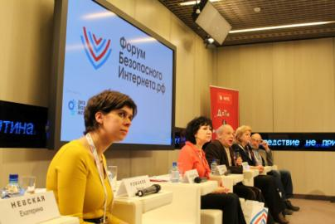
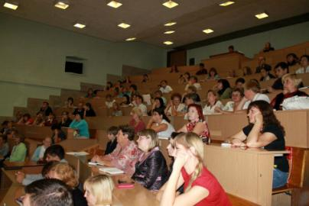
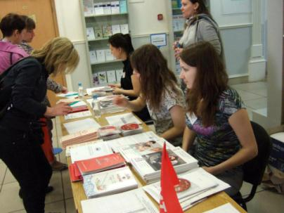
Семинары для учителей
МТС совместно с Фондом развития Интернет проводят обучающие семинары для педагогического и экспертного сообщества с целью передачи методики уроков в образовательные учреждения
Секция «Информационно-образовательные программы для детей» на Форуме безопасного Интернета в РИА Новости (февраль 2012 г.).
Презентация проекта «Дети в Интернете» в школе №963 для социальных педагогов СВАО г. Москвы (13 марта).
Конференция «Риски цифрового поколения. Полезный и безопасный Интернет» (27 апреля), организованная Федеральным институтом развития образования при поддержке МТС и Фонда Развития Интернет:
Более 130 учителей приняли участие в обсуждении новых угроз и рисков цифрового поколения России в пространстве сети интернет, посетили обучающий семинар и получили сертификаты, подтверждающие пройденное обучение по проведению урока Полезного и безопасного интернета.
Семинар «Риски цифрового поколения. Полезный и безопасный Интернет для детей» в рамках Ульяновского Областного Образовательного Мега-Форума-2012 (август 2012).
12

Slide 13
Сквозной интерактивный элемент – персонажи-помощники
Образовательные приложения
Флеш-презентация для проведения уроков
Создана по мотивам методических рекомендаций и с использованием сквозных персонажей проекта.
Флеш-игра «Необычайные приключения в Интернете» + мобильная Android-версия
Вместе с главными героями – Интернешкой и Митясиком – дети смогут попутешествовать по виртуальному городу, обойти все препятствия, излечить вирусы, избежать ловушек и спасти мир Интернета от злодеев!
Обучающие ролики с правилами безопасного Интернета
Чтобы детям было быстрее и проще заучить их, правила представлены в стихотворной форме: в таком виде они лучше запоминаются детьми и вызывают в воображении красочные образы, точно и ярко передают содержание, создают радостную, непринужденную атмосферу.
13

Slide 14
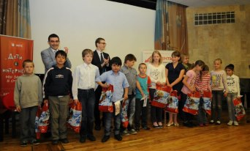
Тематические конкурсы
Международный детский творческий онлайн-конкурс «Интернешка» по полезному и безопасному использованию Интернета:
Организаторы – МТС, Лаборатория Касперского и Лига безопасного Интернета при поддержке Минкомсвязи России и Комитета по вопросам семьи, женщин и детей Государственной Думы РФ.
Более 24 тыс. уникальных посетителей сайта, около 11 тыс. зарегистрированных пользователей практически из всех регионов России и других стран; 2000 работ (рисунки, баннеры, сказки, истории из жизни), 40 победителей от 6 до 17 лет.
Торжественное объявление итогов 31 мая на круглом столе «Дети в Интернете – кто за них в ответе?» в РГДБ
Внутрикорпоративный конкурс детского рисунка
Всероссийский конкурс на лучший интернет-ресурс для детей, подростков и молодежи:
Организаторы – RU-CENTER, Фонд Развития Интернет и Координационный центр национального домена сети Интернет.
МТС – генеральный партнер. Номинация «Лучший мобильный сайт»
Цель – выявить и поддержать наиболее качественные, познавательные, образовательные сайты, безопасные в техническом и содержательном плане.
799 участников – 200 заявок одобрено
Викторина «Дети в Интернете» на портале «Отдых с детьми»:
Викторина по истории Интернета и вычислительной техники.
Цель – популяризация темы и привлечение семейной аудитории на выставку
423 участника – 3 победителя
Награждение на выставке в Политехническом музее
14

Slide 15
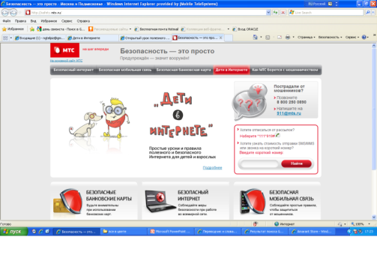
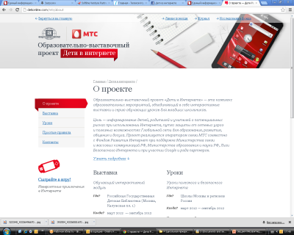
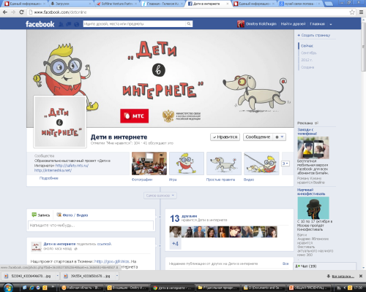
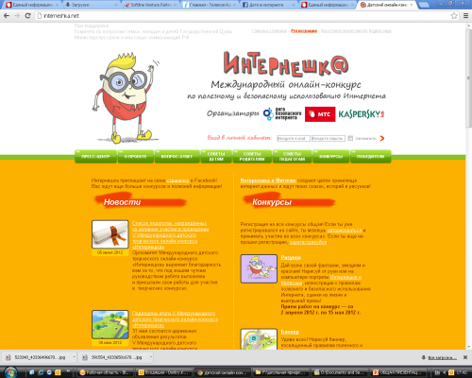
Информационные web-ресурсы
Раздел проекта на сайте МТС
по безопасности http://safety.mts.ru/
Раздел проекта на портале ДЕТИ ОНЛАЙН www.detionline.com/mts (Фонд развития Интернет)
Страничка Интернешки в Facebook
http://www.facebook.com/detionline
Сайт конкурса «Интернешка»
http://www.interneshka.net
15

Slide 16
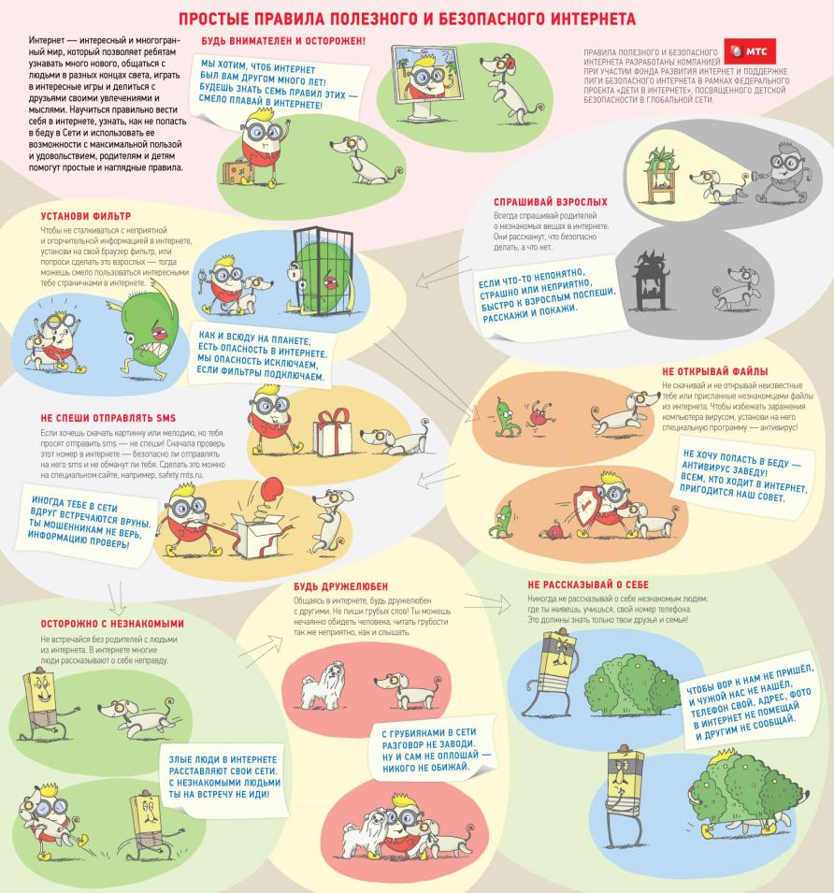
Спецпроекты со СМИ
Тематическое приложение к газете «Известия»
с правилами полезного и безопасного Интернета
Май 2012 г.
Тираж в России – 148 тыс.
16

Slide 17
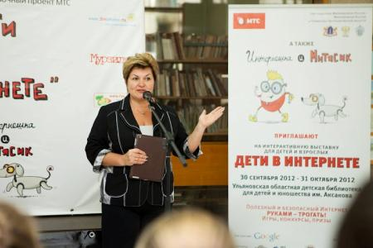
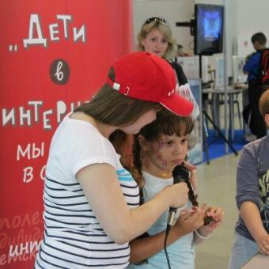
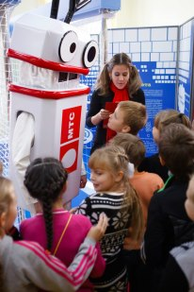
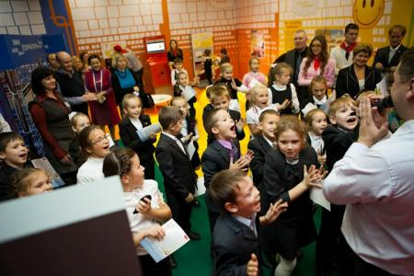
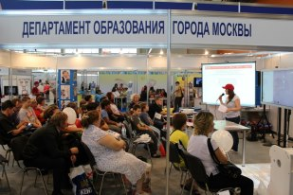
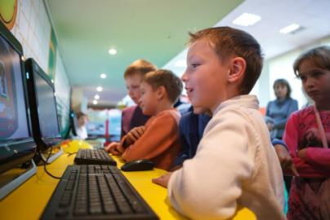
Регионализация: выставки
Интерактивные выставки и экскурсии для детей в ключевых городах присутствия МТС:
Поволжье
Ульяновская областная библиотека им. С.Т. Аксакова (1-31 октября 2012 г.) – 4 тыс. чел.
Урал
Свердловская областная библиотека для детей и юношества (г. Екатеринбург, 27.09 – 30.12. 2012 г.)
Северо-Запад
Центральный музей связи им. А.С.Попова
(г. Санкт-Петербург, 30 октября 2012 г. – январь 2013 г.)
Дальний Восток
Липецк
Мурманск
…
Открытые уроки и презентация проекта на профильных мероприятиях:
Школьная ярмарка «От А до Я» на ВВЦ – презентация проекта на стенде Департамента образования г. Москвы
Стенд МТС по мобильной грамотности и медиабезопасности на «Семейном марафоне» в Магадане.
17

Slide 18
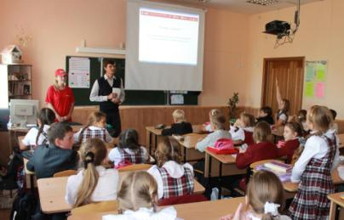
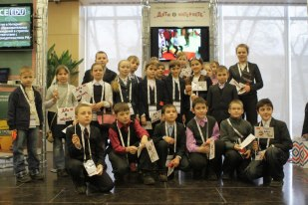
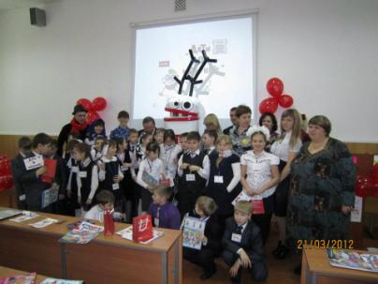
Регионализация: уроки
Уроки в школах, библиотеках и социальных детских учреждениях:
Уроки медиабезопасности на Урале стартовали в сентябре для учеников начальных классов порядка 500 общеобразовательных учреждений в Свердловской, Челябинской, Тюменской, Курганской областях и Пермском крае.
До конца октября уроки пройдут во всех 134 школах Перми. Их проведут студенты-волонтеры ПГГПУ и сотрудники МТС. На первом этапе проекта для учеников 1-4 классов сельских школ Тюменской области будут организованы уроки полезного и безопасного Интернета.
МТС совместно с центральной детской библиотекой имени Н. Островского и газетой «Курган и курганцы» запустила в курганских школах и библиотеках образовательный проект «Дети в Интернете» (уроки + творческий конкурс).
МТС, Управление культуры Администрации города Челябинска и «Централизованная система детских библиотек» запустили проекта «Дети в Интернете» в Челябинске. За первый месяц работы проекта планируется провести уроки для учеников начальных классов более 50 школ Челябинска на базе библиотек.
Первые уроки полезного и безопасного интернет-серфинга специалисты МТС проведут в детских оздоровительных лагерях Самарской области в рамках социального партнерства с Департаментом информационных технологий и связи Самарской области. С началом учебного года МТС планирует на регулярной основе проводить подобные уроки в общеобразовательных школах Самарской области.
До конца сентября оператор проведет более 50 уроков полезного и безопасного Интернета в общеобразовательных школах Оренбурга.
18

Slide 19
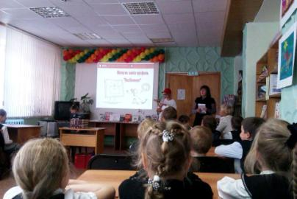
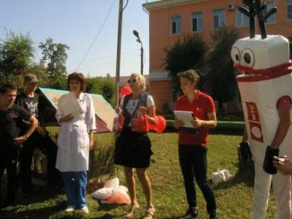
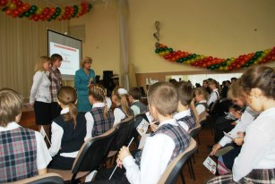
Регионализация: уроки
Уроки в школах, библиотеках и социальных детских учреждениях:
Первые уроки прошли в Международный день Интернета - 4 апреля в более чем 80 школах Северо-Западного федерального округа.
МТС и молодежный ИТ-центр Ленинского района при поддержке главного управления образования администрации г. Красноярска запустили образовательный проект по интернет-безопасности для школьников «Дети в интернете». В рамках проекта специалисты и волонтеры молодежного IT-центра проведут серию интерактивных занятий, посвященных безопасному использованию интернета.
Уроки медиабезопасности стартовали в школах Амурской области при поддержке Благовещенского государственного педагогического университета (БГПУ). 31 августа в преддверии Дня знаний в Амурской детской клинической больнице прошел образовательный квест на тему полезного и безопасного использования Интернета.
В г. Чите в сентябре проведены открытые уроки по программе «Дети в Интернете» в школах и обучающие семинары по медиабезопасности для классных руководителей и родителей при участии Уполномоченного по правам ребенка в Забайкальском крае
В сентябре МТС-Центр провел уроки безопасного использования Интернета для более 250 воспитанников детских домов и школ-интернатов Воронежа, Владимира и Рязани.
5 мая 2012 года в рамках внутрикорпоративного конкурса «РегиON» прошел урок «Безопасный и полезный интернет» в Тамбове.
25 октября – открытый урок в реабилитационном центре для детей с ограниченными возможностями «Нагатино-Садовники» (Москва)...
19

Slide 20
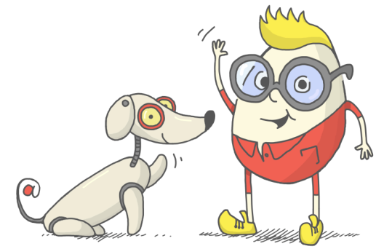
Спасибо за внимание!

